Slide 1
Презентація до уроку фізики на тему:
Електоємність.
Конденсатори. Енергія зарядженого конденсатора.

Slide 2
Не досить оволодіти премудрістю, потрібно також вміти користуватися нею.
Прислів’я

Slide 3
Електоємність.
Конденсатори. Енергія зарядженого конденсатора.

Slide 4
План
1. Історичні факти про конденсатори.
2. Електроємність.
3. Конденсатори, види і типи.
4. Паралельне і послідовне з`єднання конденсаторів.
5. Енергія плоского конденсатора
6. Застосування конденсаторів.

Slide 5
Творцями першого конденсатора (незалежно один від одного) є голландець Ван Мушенбрук, а також німецький фізик Фон Клейст, який проживав в місті Лейден. Вони створили даний пристрій у 1745 році, таким чином, подарувавши науковому світу тих часів можливість вивчення електрики. Між іншим, саме завдяки Фон Клейсту перший конденсатор назвали «Лейденською банкою», і не випадково: лейденська, тому як місто Лейден, а банка –тому, що це і була по суті звичайна банка, обклеєна з двох сторін фольгою, а дерев’яна кришка з двома металевими стрижнями закривала цю банку.

Slide 6
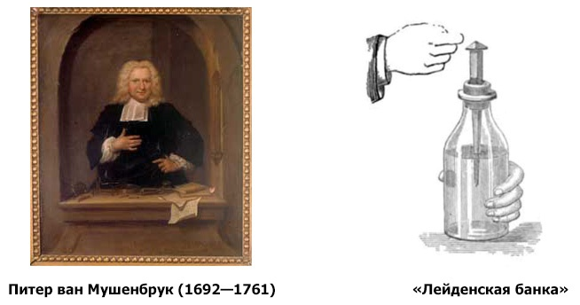
Пітер ван Мушенбрук (1692-1761) Лейденська банка

Slide 7
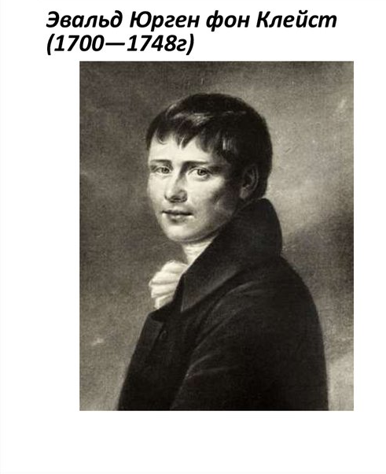
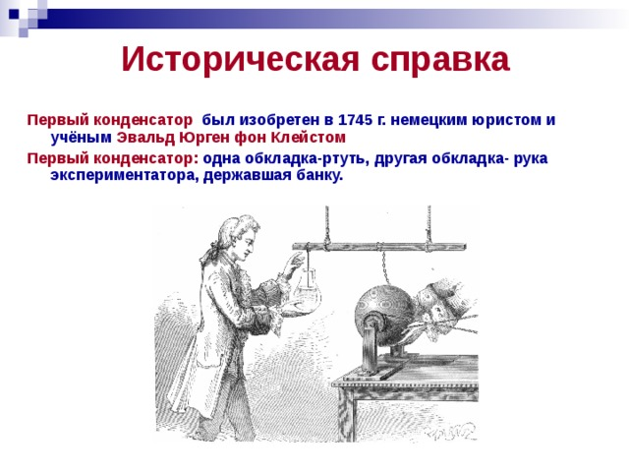

Slide 8
Давно, коли ще, як кажуть, «дерева були великими, а сонце світило яскравіше, років п’ятдесят тому, перші комп’ютери і ЕОМ теж були великими, але малопотужними, так і конденсатори мали великі розміри і малу ємність.
Сьогодні існують усі можливості створювати маленькі конденсатори, але зі значною ємністю.

Slide 9

Електроємність характеризує здатність провідників або системи з кількох провідників накопичувати електричний заряд.
Розрізняють електроємність відокремленого провідника та електроємність системи провідників (наприклад, конденсатора).
Електроємність відокремленого провідника – фізична величина, яка характеризує здатність провідника накопичувати заряд і дорівнює відношенню електричного заряду відокремленого провідника до його потенціалу :
Оскільки 1 Ф – дуже велика одиниця ємності, зазвичай застосовують частинні одиниці:

Slide 10
Конденсатор – система з двох обкладок - провідників, які розділені шаром діелектрика, товщина якого менша у порівнянні з розміром обкладок.

Slide 11
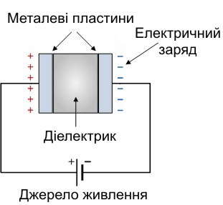

Slide 12
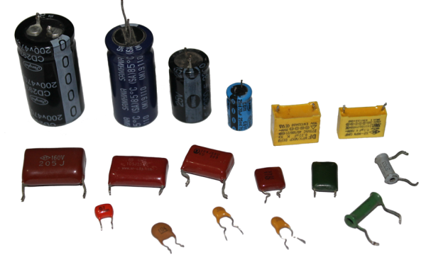
Види конденсаторів:

Slide 13
Характеристика сучасних конденсаторів
Конденсатори мають кілька основних параметрів, за якими їх і характеризують:
1. За номінальною ємністю, що є основною характеристикою та визначає заряд компонента.
2. За питомою ємністю – визначається відношенням ємності до обсягу діелектрика.
3. За ємкісним коефіцієнтом температури.
4. За номінальною напругою.
5. За кутом втрати, полярності і вибухонебезпечності.

Slide 14
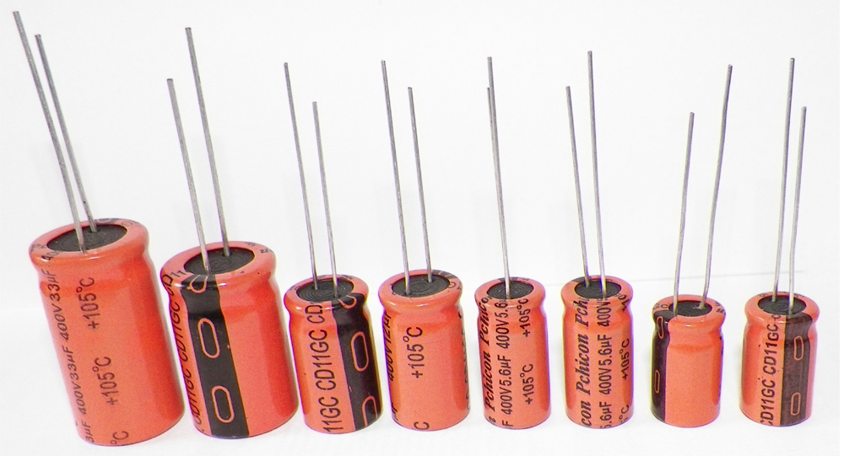
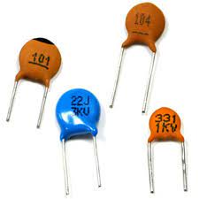
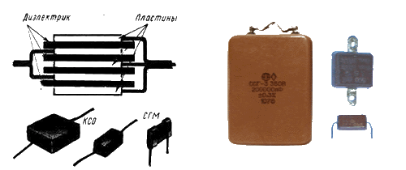
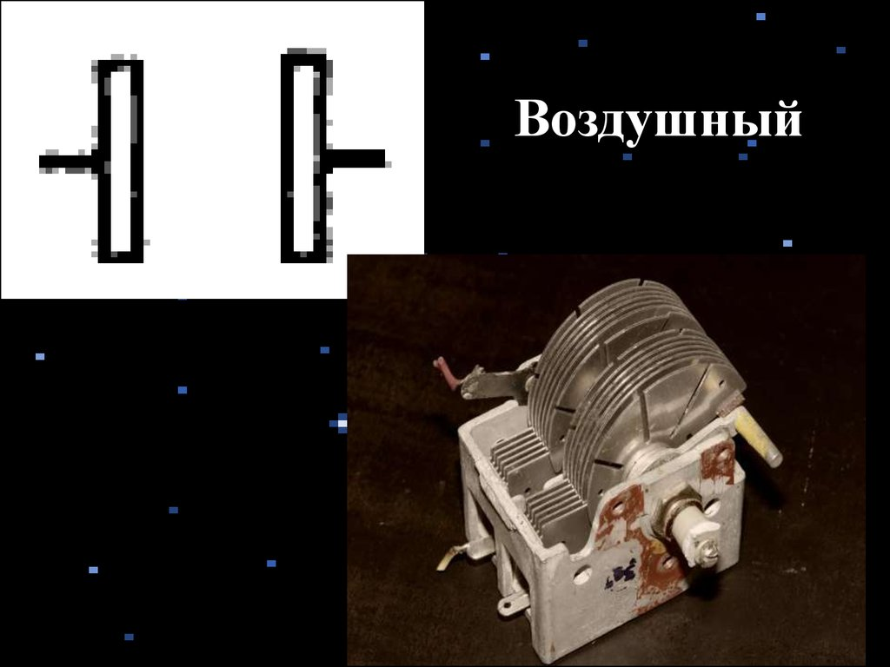
Електролітичні Керамічні
Слюдяні Повітряний

Slide 15
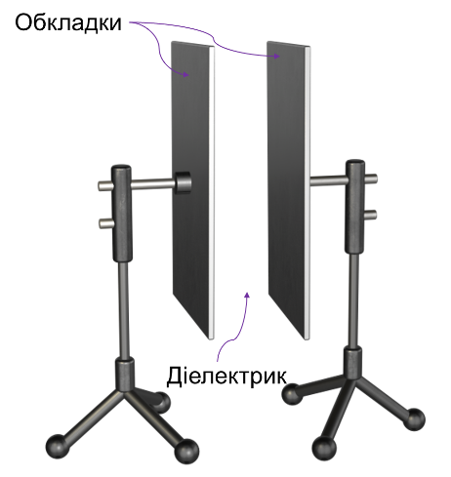
Плоский конденсатор – це конденсатор, який складається з двох паралельних металевих пластин (обкладок), розділених шаром діелектрика.

Slide 16
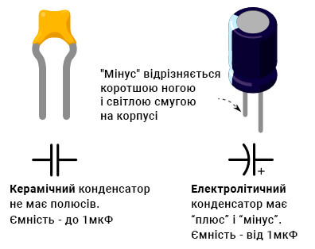

Кодування номіналу конденсатора
Номінал в пФ записується на корпусі конденсатора. Перші 2 цифри — основа, 3-я - множник. Наприклад:
220 = 22 × 10⁰ пФ = 22 пФ
471 = 47 × 10¹ пФ = 470 пФ
103 = 10 × 10³ пФ = 10 000 пФ = 10 нФ
104 = 10 × 10⁴ пФ = 100 000 пФ = 100 нФ

Slide 17
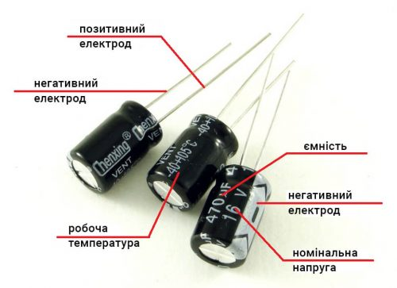

Slide 18
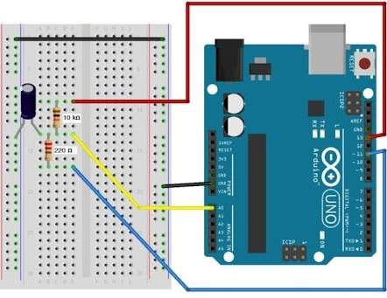
Визначення електроємності конденсатора

Slide 19
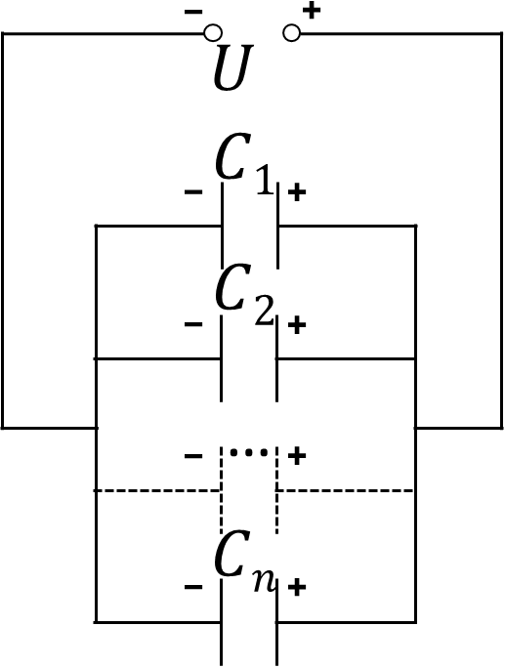
Паралельне з’єднання конденсаторів:

Slide 20
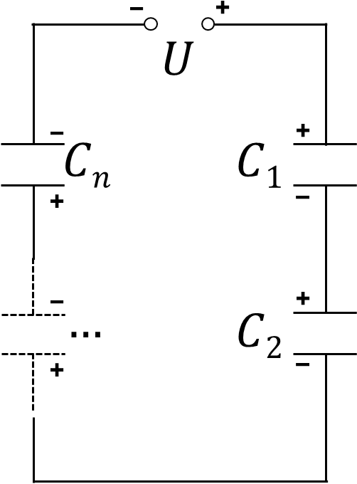


Послідовне з’єднання конденсаторів:

Slide 21

Енергія плоского конденсатора

Slide 22
Застосування конденсаторів
Конденсатор дуже розповсюджений в електроніці, наприклад в світлодіодних лампах, вона буде горіти тільки за умови підключення до джерела змінного струму. Завдяки властивості швидко заряджатися і розряджатися, конденсатори використовуються для виробництва електро спалахів, лазерних установок і прискорювачів. У будинках часто стрибає напруга, в зв’язку з чим можуть постраждати електроприлади. Для вирівнювання струму встановлюється система конденсаторів.

Slide 23
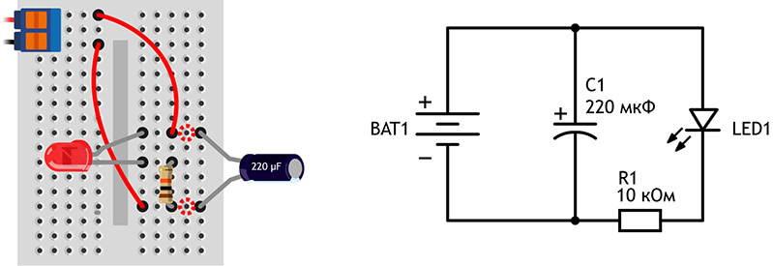
Процес роботи конденсатора можна побачити в наведеній схемі.

Slide 24
При підключенні електроенергії, струм протікає через світлодіод, який загоряється.
Паралельно, струм проходить через конденсатор, який починає заряджатися до своєї максимальної ємності.
Розряд конденсатора:
При відключенні електроенергії, конденсатор починає розряджатися через світлодіод, тому світлодіод не миттєво гасне, а поступово, поки повністю не розрядиться конденсатор.
Чим більша ємність конденсатора, тим довше буде горіти світлодіод.
Заряд конденсатора:

Slide 25
Домашнє завдання
Опрацювати § 44, Вправа № 44

